Slide 1
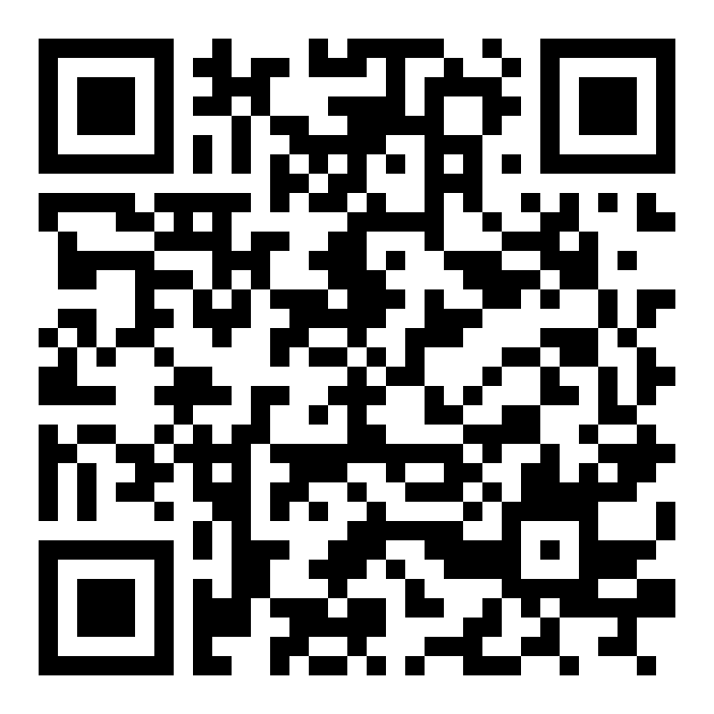
Öffnen der URL
http://didaktik.biologie.uni-kl.de

Slide 2
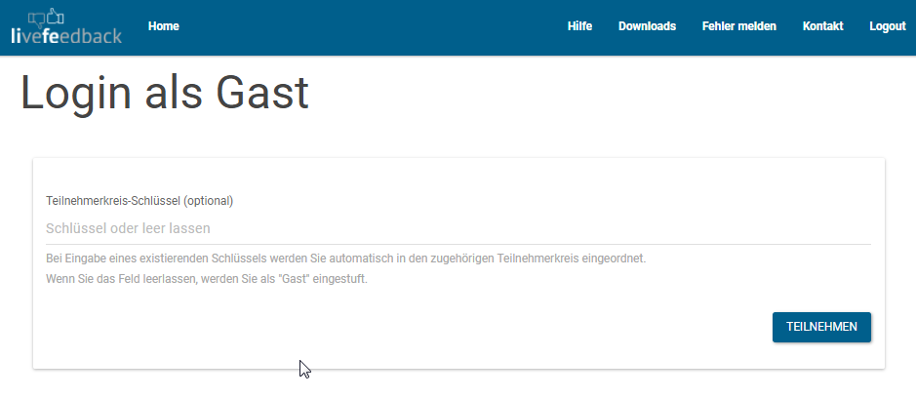
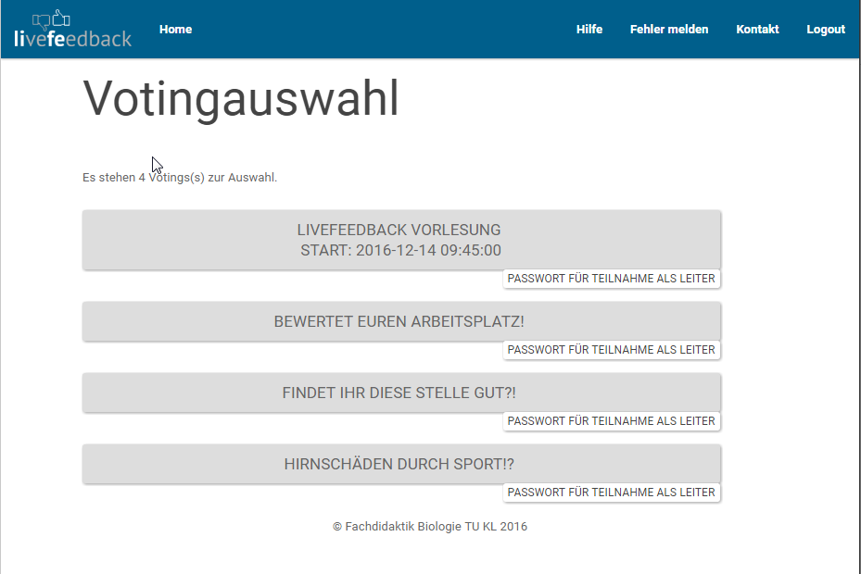
Anmeldung
Votingauswahl
Voting mit Namen „???“ auswählen
Falls Sie einen Teilnehmerkreis-Schlüssel erhalten haben, können Sie diesen hier eingeben.
http://didaktik.biologie.uni-kl.de

Slide 3
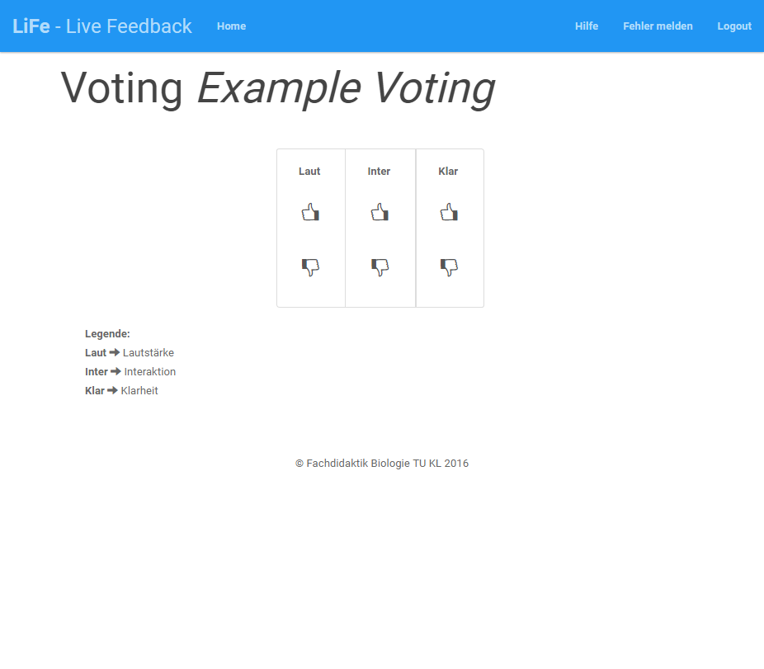
Voting Ansicht

Slide 4
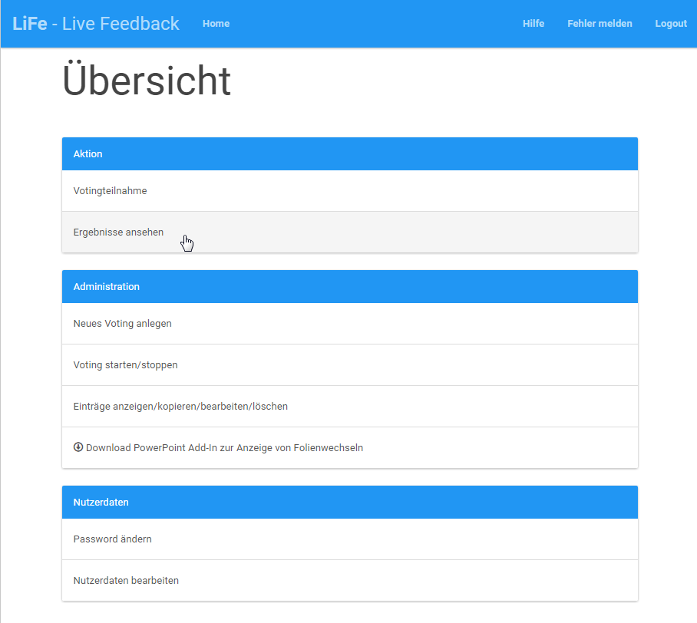
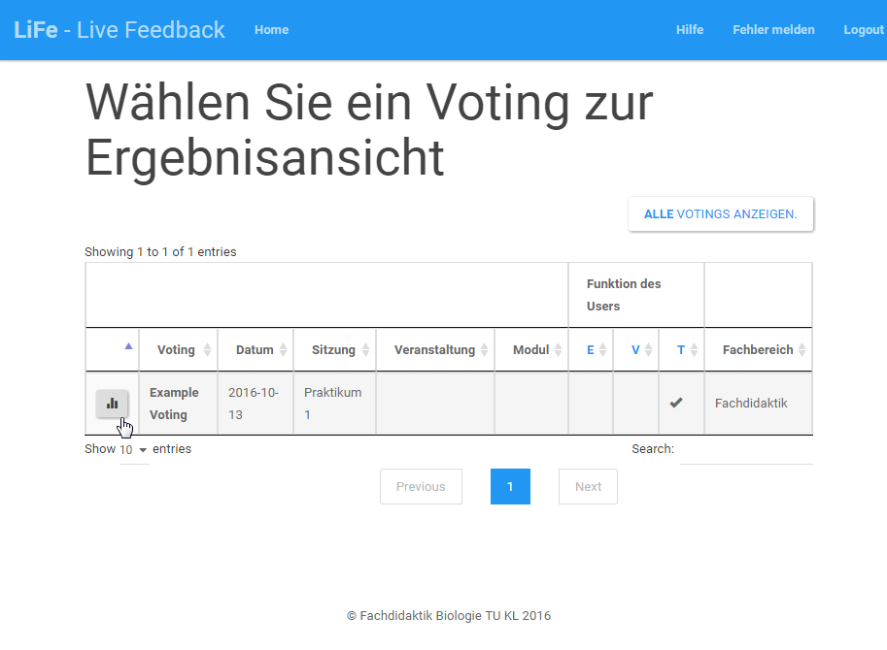
Auswahl eines Votings zur Ergebnisansicht

